Slide 1
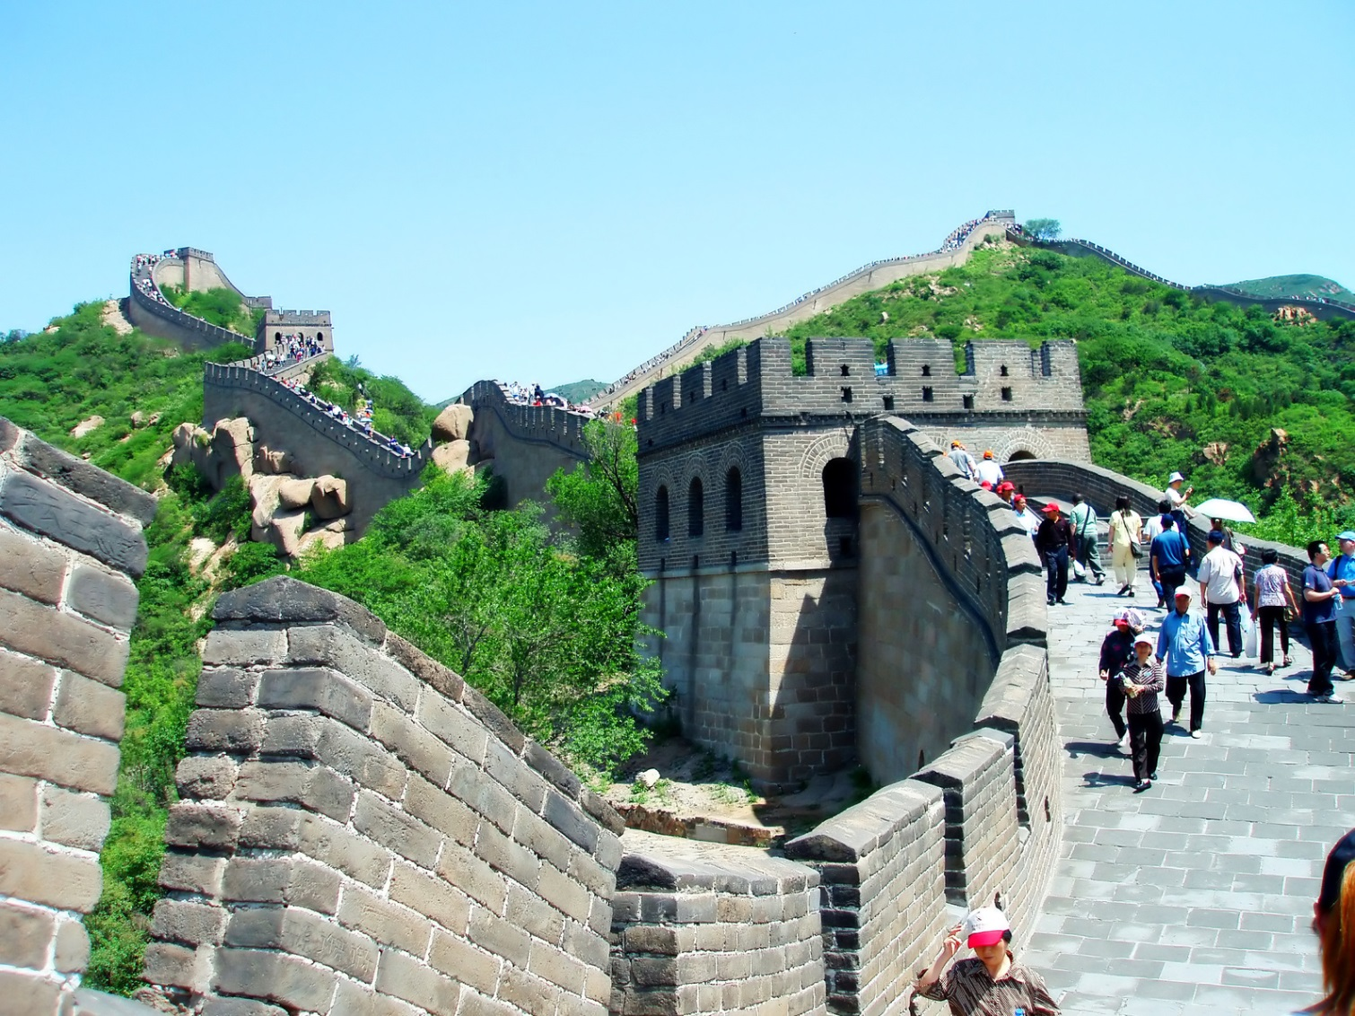
China

Slide 2
Steckbrief
Hauptstadt:
Peking (Beijing)
bekannte Städte:
Shanghai, Hongkong, Kanton …
Währung:
Yuan
Wirtschaftsform:
sozialistische Marktwirtschaft
Bevölkerung:
ca. 1,4 Milliarden (Stand: 2025)
Sehenswürdigkeiten:
Chinesische Mauer, Verbotene Stadt
(= ehemaliger Kaiserpalast in Peking)

Slide 3
Impressum
© Österreichischer Bundesverlag Schulbuch GmbH & Co. KG, Wien 2026
Fotos: © Jennifer Lam - Fotolia.com
Quelle: statista.de, United Nations Department of Economic and Social Affairs (UN DESA) (Population Division), 1950 bis 2024 (abgerufen: 1.9.25);
Alle Rechte vorbehalten.
www.oebv.at
Das Werk und seine Teile sind urheberrechtlich geschützt. Der Verlag gewährt das Recht des Downloads und des Einsatzes im Unterricht. Das Herauslösen, Kopieren und Bearbeiten von Daten jeder Art ist untersagt. Das Ausdrucken und Anfertigen von Kopien ist ausschließlich für den eigenen Unterrichts-gebrauch gestattet. Urhebervermerke, Seriennummern sowie sonstige der Programmidentifikation dienende Merkmale dürfen nicht entfernt oder geändert werden. Weder das Werk noch seine Teile dürfen in ein Netzwerk gestellt oder über das Internet weiter verbreitet oder veräußert werden.
Jede Nutzung in anderen als den genannten Fällen bedarf der vorherigen schriftlichen Einwilligung des Verlages.
Hinweise zum Einsatz
Das Tafelbild bezieht sich auf das Thema „Aufstieg zur Weltmacht – Beispiel China“ auf den Seiten 62 und 63 im Schulbuch unterwegs 4.
Es kann als Einstieg dienen.
Wir wünschen Ihnen einen erfolgreichen Unterricht!

